Slide 1
J6F杂物箱底壳试生产问题
编制：刘长桥 日期：2019.12.27

Slide 2
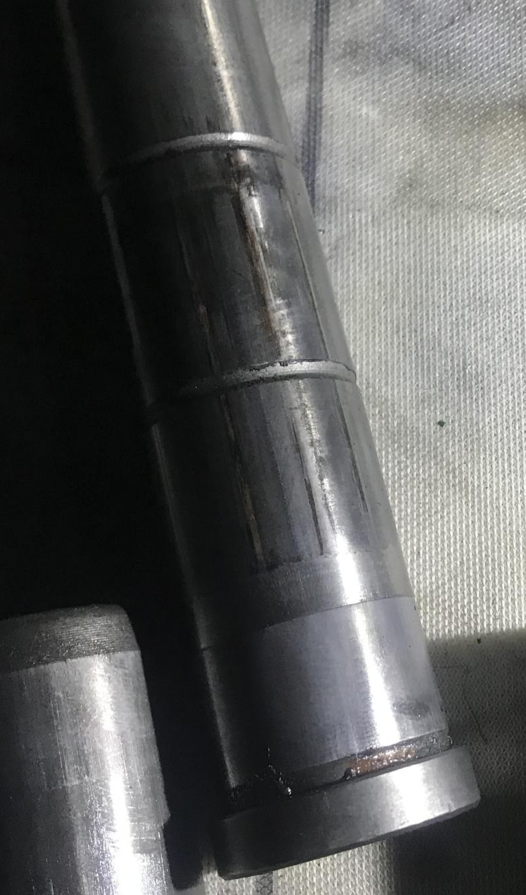
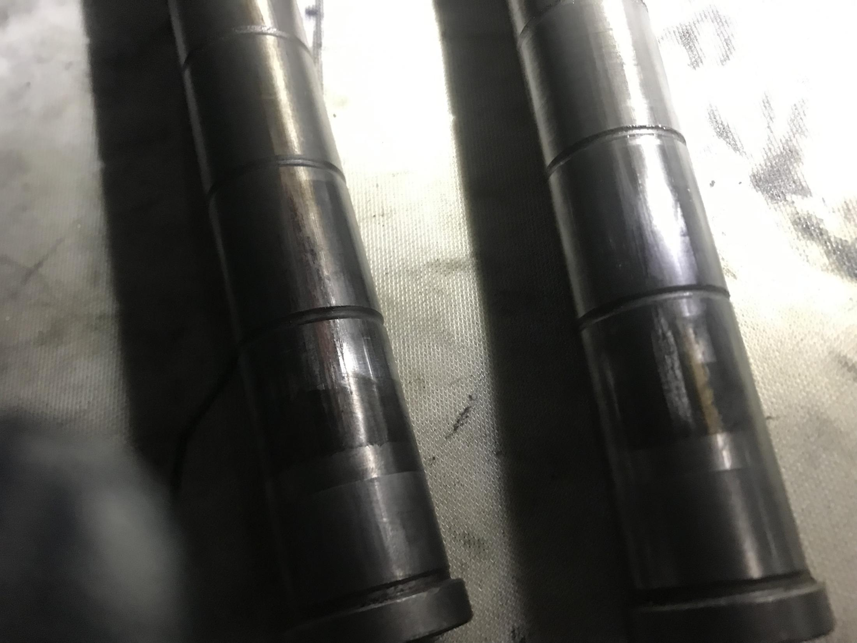
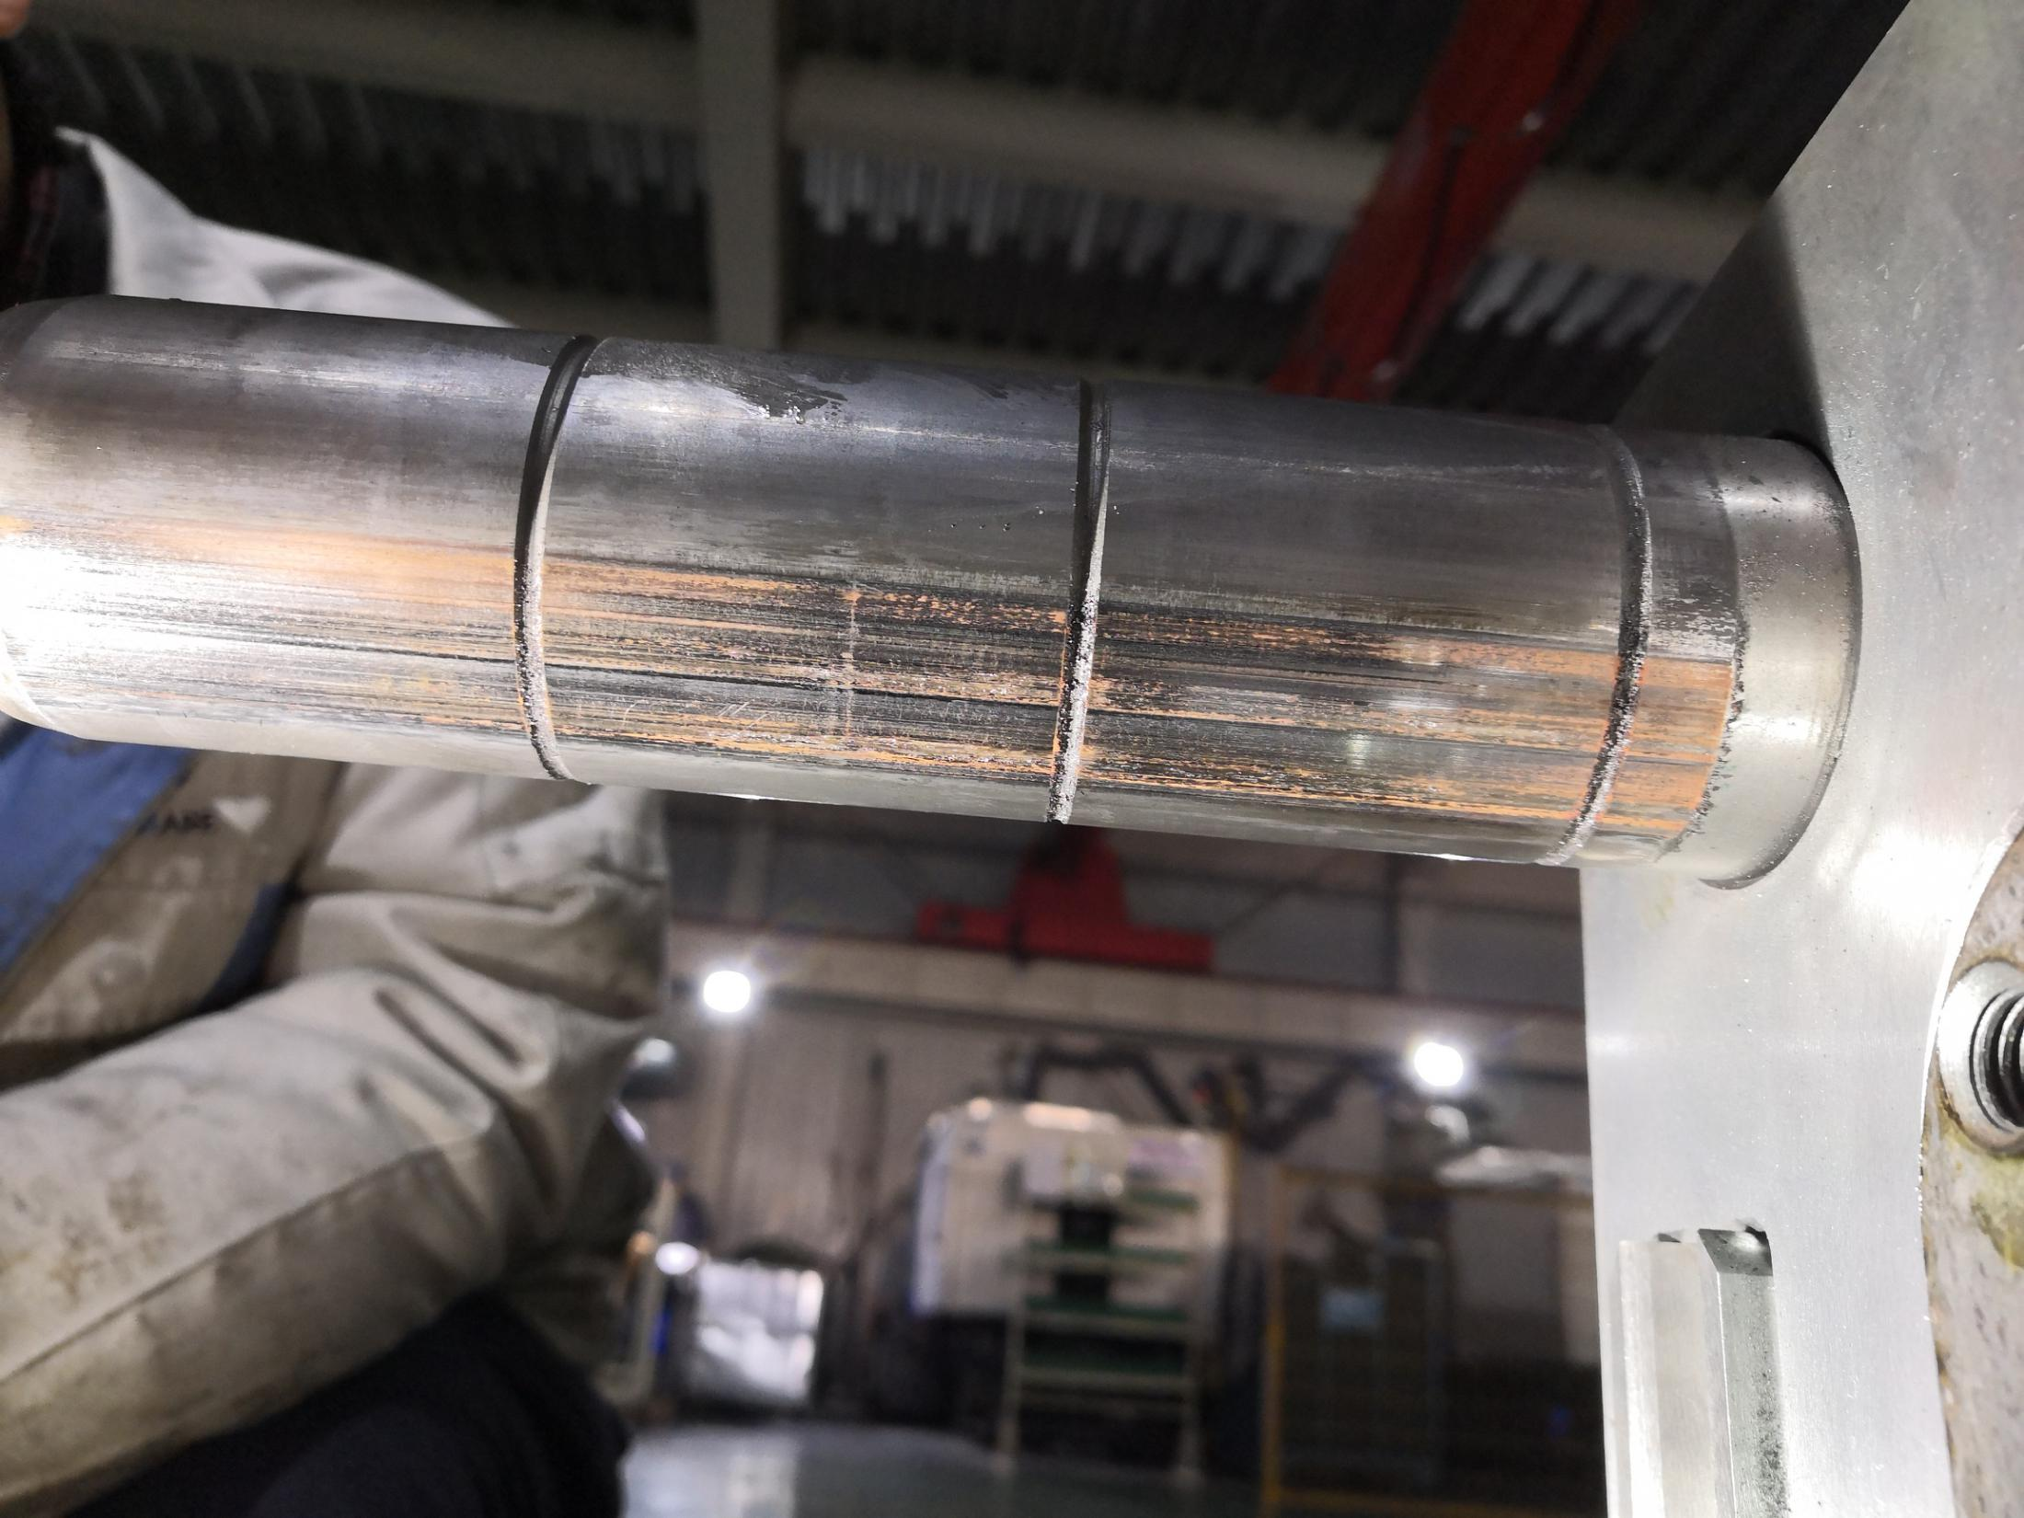
J6F杂物箱底壳（12.27日）
模具问题：中托司拉伤，主导柱剐蹭（顶出机构卡滞）
临时措施：打磨抛光研配

Slide 3
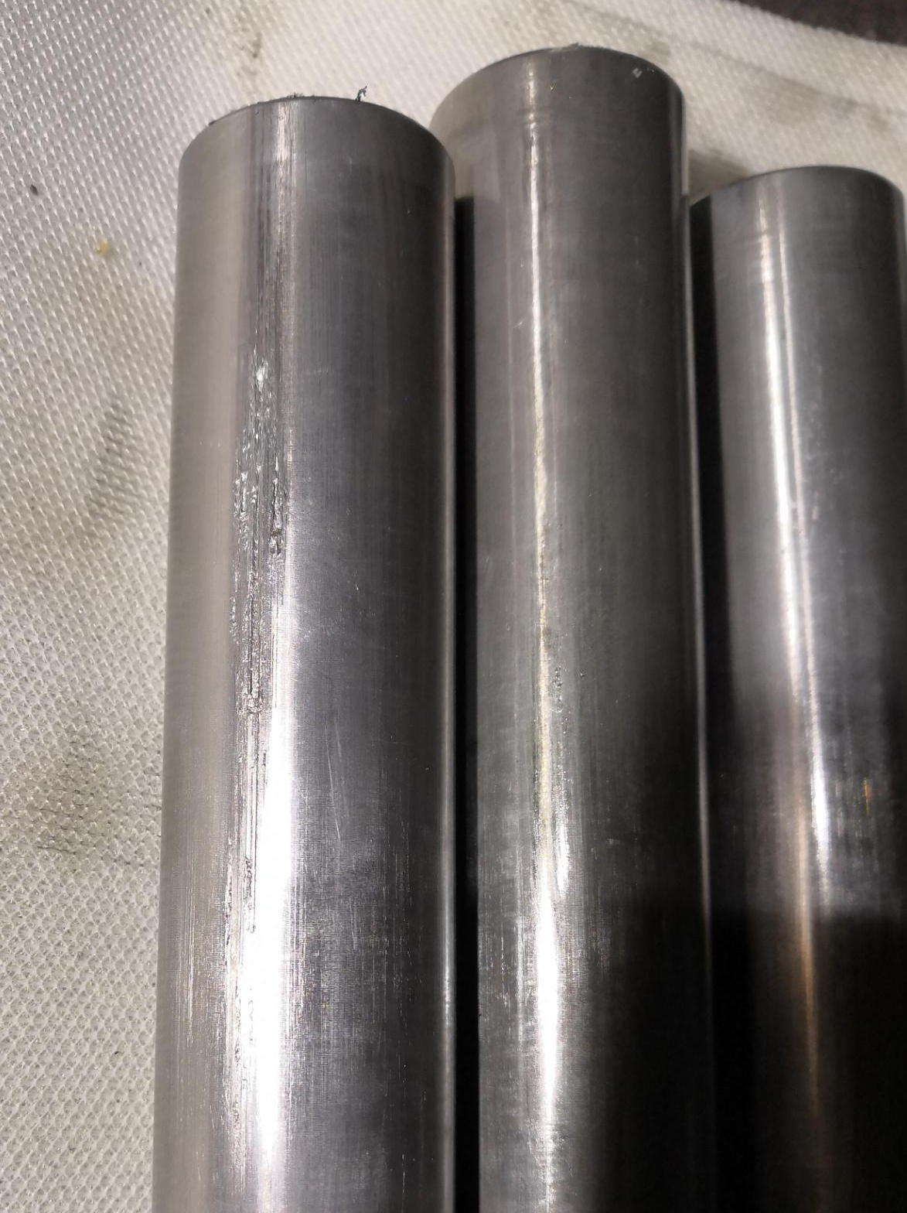
J6F杂物箱底壳（12.27日）
模具问题：回程杆与配合孔位拉伤，部分顶针孔卡滞（孔位加工精确误差）
临时措施：打磨抛光研配

Slide 4
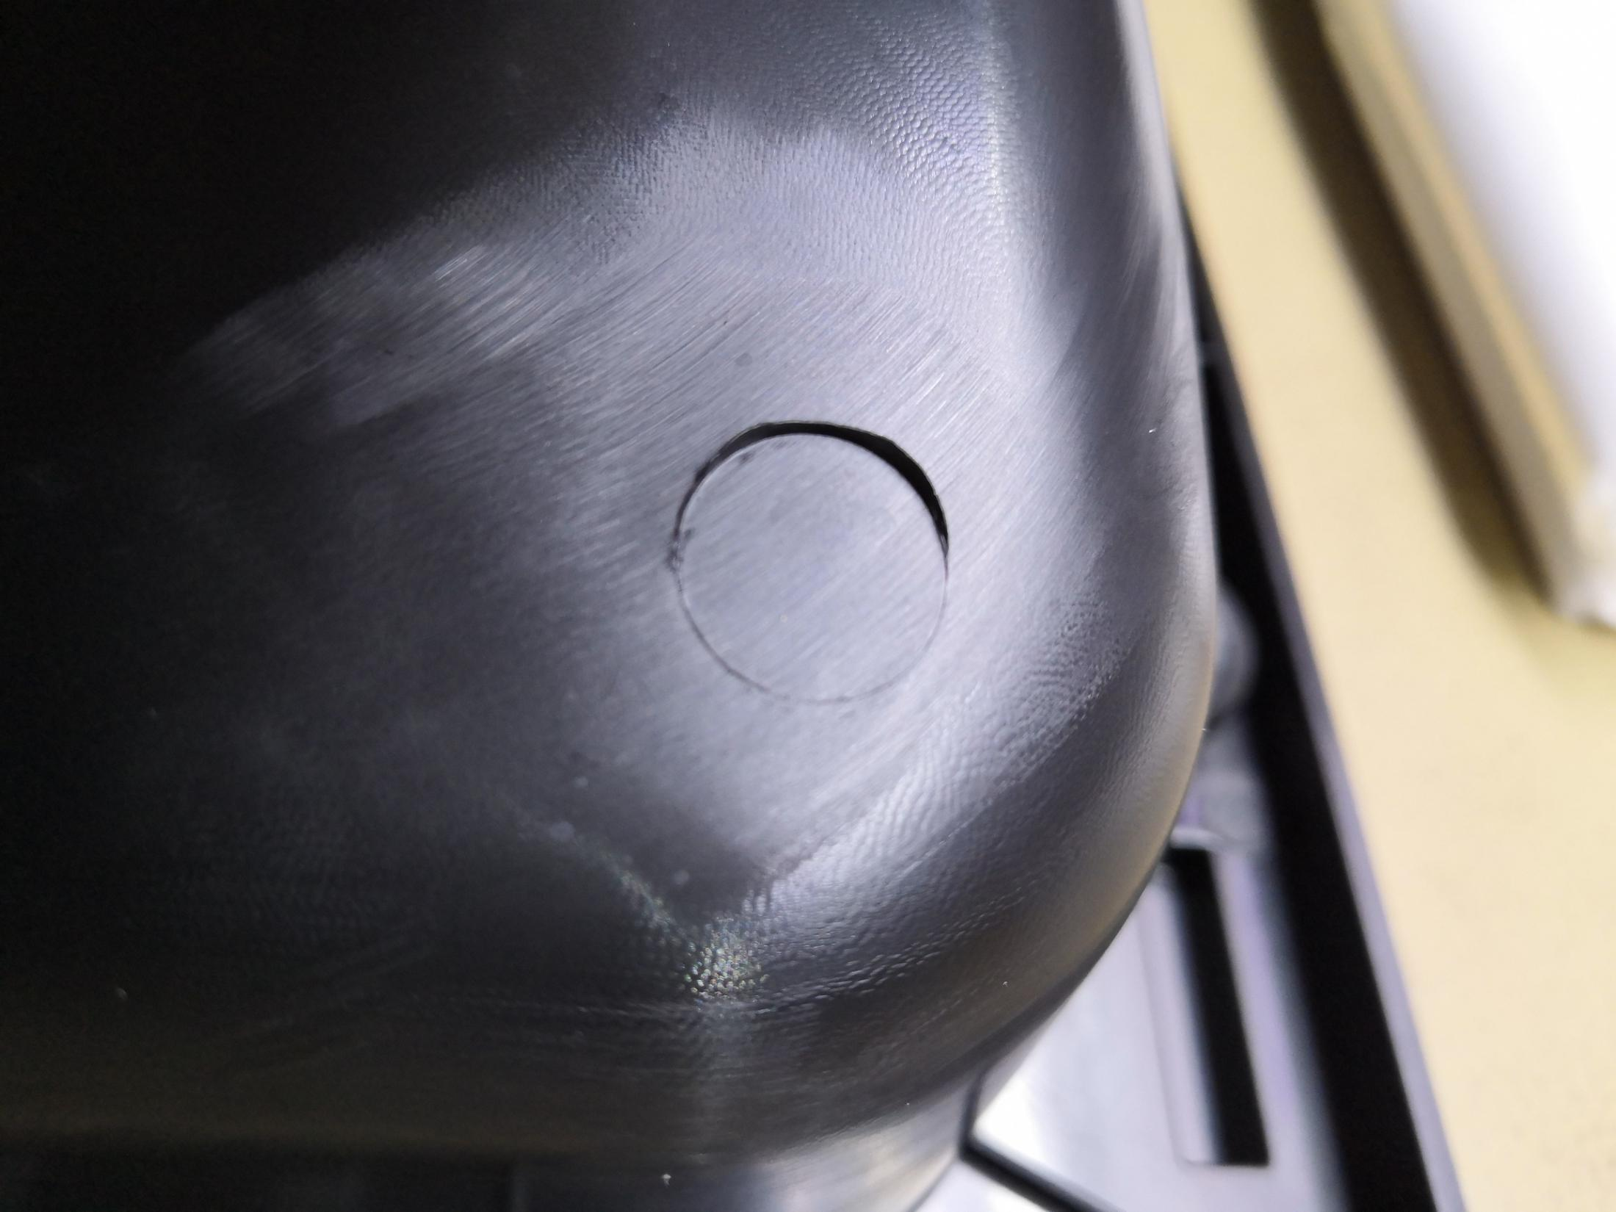
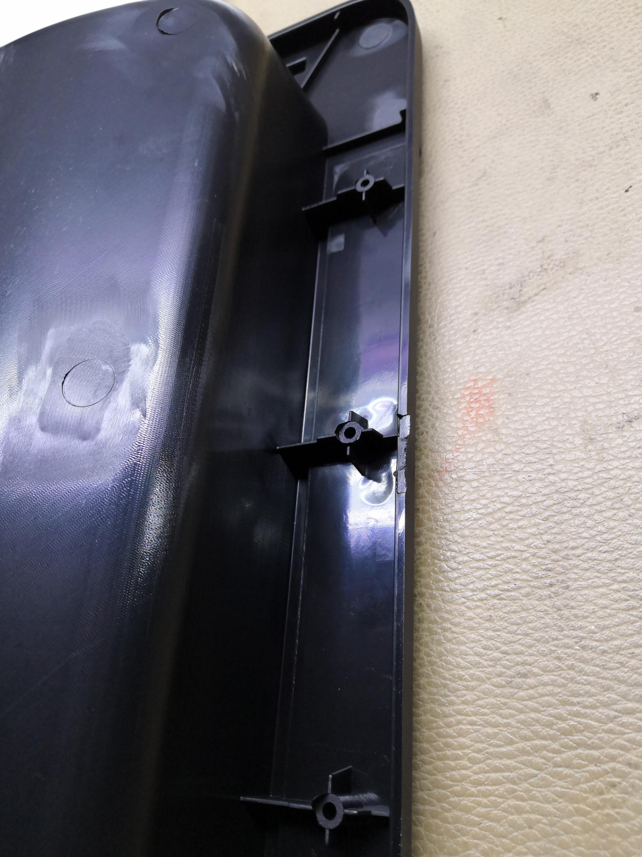
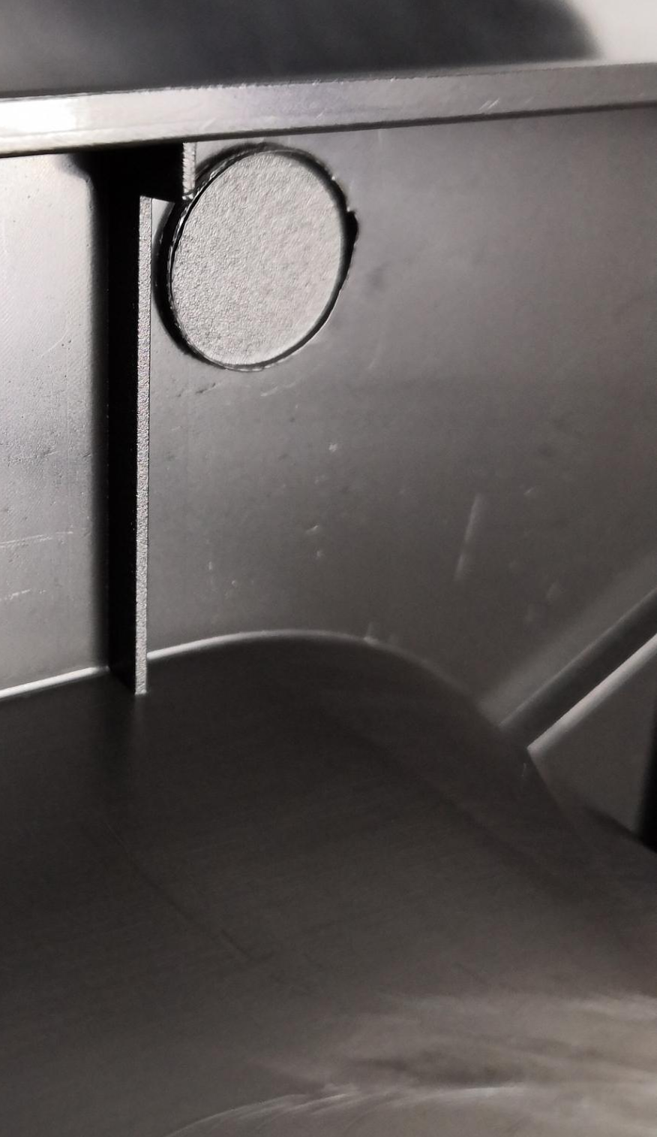
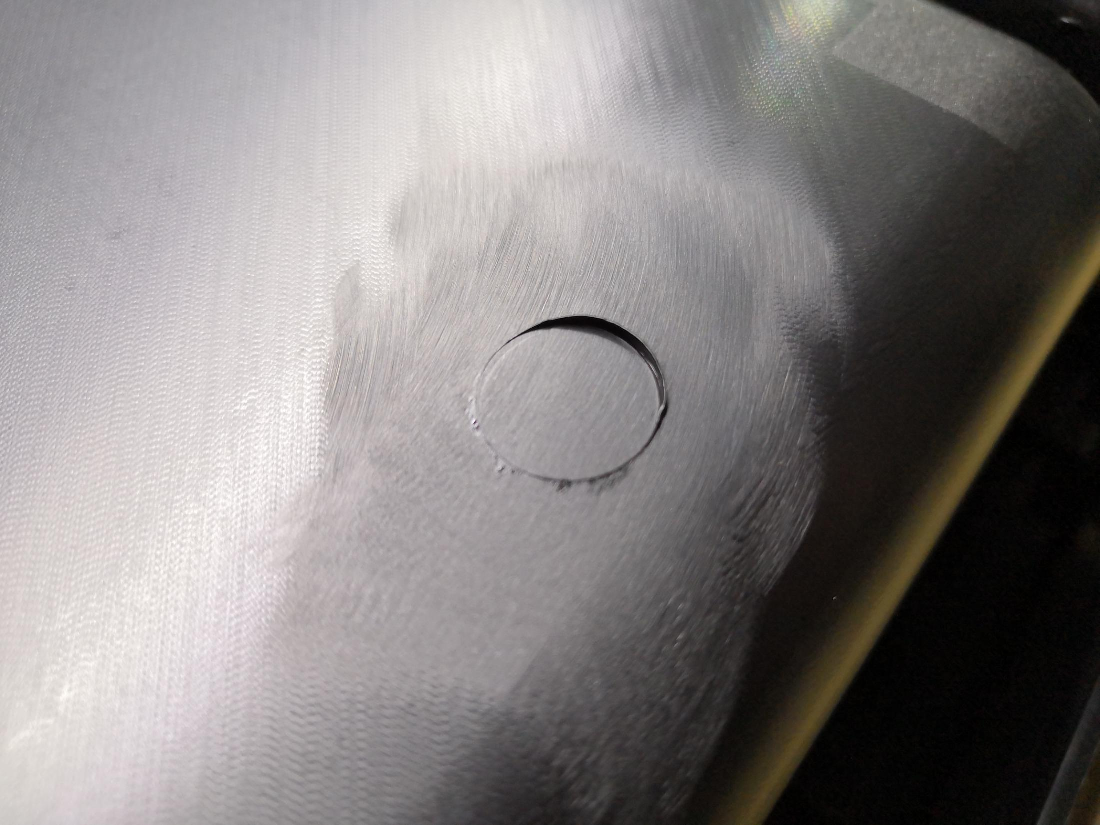
J6F杂物箱底壳（12.27日）
模具问题：产品披缝（顶针/司筒孔失配）
纠正措施：

Slide 5
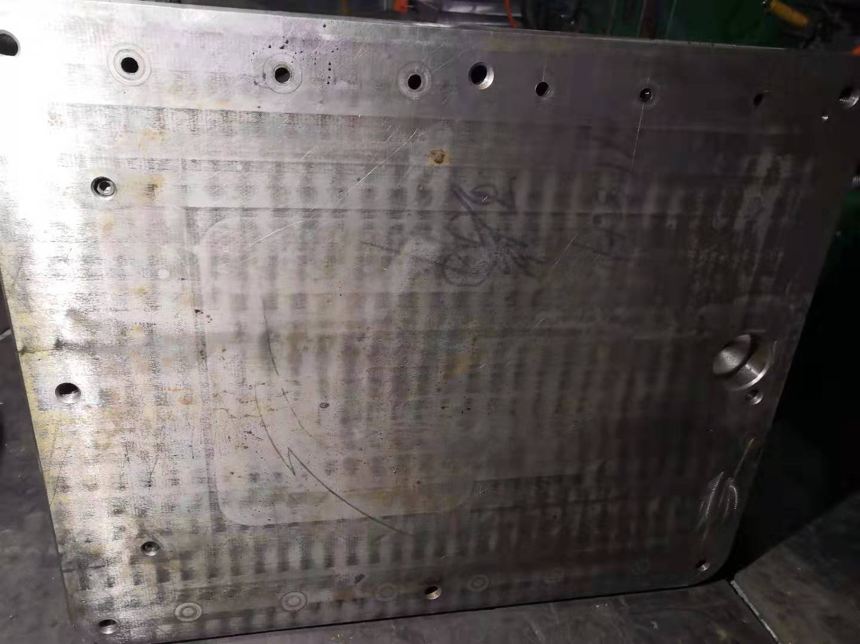
J6F杂物箱底壳（12.27日）
模具问题：前模运水失效（模仁引水孔未加工）
纠正措施：引水孔钻孔加工

